Slide 1




МАЙБУТНЄ ВІТЧИЗНЯНОЇ ГАЗОВИДОБУВНОЇ ГАЛУЗІ
26 травня 2016 р.
www.vega-broker.com.ua

Slide 2








ГАЛУЗЬ НА РОЗДОРІЖЖІ - ЯКИЙ ВИБРАТИ ШЛЯХ
ВІДПРАВНА ТОЧКА
млрд. куб. м. власного видобутку
27
7.0
5.4
20.0
20
19
14.5
12
            Короткострокові бюджетні надходження
            АБО зростання власного видобутку
2

Slide 3
ПОТЕНЦІАЛ РОЗВИТКУ ГАЛУЗІ
ПОТЕНЦІАЛ РОЗВИТКУ «УКРГАЗВИДОБУВАННЯ»
ПОТЕНЦІАЛ НЕЗАЛЕЖНИХ ВИРОБНИКІВ ТА НЕРОЗПОДІЛЕНОГО ФОНДУ
10 млрд куб м
під ризиком
5.5 млрд куб м
під ризиком
            Амбіційне збільшення видобутку потребує революційних змін для формування сприятливого інвестиційного середовища.
Держава має знайти selling points для нових інвесторів та довести інвестиційну
привабливість галузі.
Джерело: IHS Energy,
Укргазвидобування

Slide 4

ТРИ КИТИ ДЛЯ РОЗВИТКУ ГАЗОВИДОБУВНОЇ ГАЛУЗІ
            I
            ІНВЕСТИЦІЇ
            II
            ТЕХНОЛОГІЇ
            III
            СТАБІЛЬНІСТЬ
1.5 млрд дол
інвестицій в рік
            500
            нових свердловин
            щорічно
27 млрд куб м
видобутку газу в 2020
4

Slide 5
ІНВЕСТИЦІЇ ПОТРЕБУЮТЬ КОНКУРЕНТНОГО СЕРЕДОВИЩА
ЕФЕКТИВНА СТАВКА РЕНТИ ТА АНАЛОГІЧНИХ ПЛАТЕЖІВ, % ВІД ВИРУЧКИ
Країни з видобутком
<40 б.н.е./добу/свердл.
Країни з видобутком
>40 б.н.е./добу/свердл.
Україна
Усі країни Європи без Гронінгена – 9,3%
2014-2015
2016
Країни з видобутком менше 40 б.н.е./добу/свердл. – 7,5%
Джерело: Deloitte

Slide 6
НИЗЬКА ЦІНА НА ВУГЛЕВОДНІ ВПЛИВАЄ НА ІНВЕСТИЦІЙНІ АПЕТИТИ
            ЦІНА НА ГАЗ - $180
            РЕНТА – 29/14%
CAPEX, OPEX, Subsoil tax, min ROI (20%), без CPT у розрахунку на 1 тис. куб.
Ілюстративне зображення
Ціна на газ
Джерело: IHS Energy,
Асоціація

Slide 7
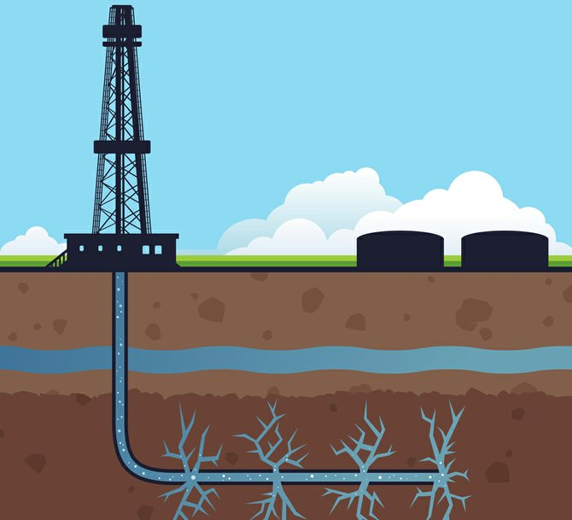



СУЧАСНІ ТЕХНОЛОГІЇ НЕСУТЬ ВЕЛИЧЕЗНИЙ ПОТЕНЦІАЛ
МАКСИМАЛЬНА ДОВЖИНА ГОРИЗОНТАЛЬНОГО СТВОЛУ СВЕРДЛОВИНИ
кілометрів
8
КІЛЬКІСТЬ ПРОВЕДЕНИХ ГІДРОРОЗРИВІВ ПЛАСТА (ГРП)
1
- за 5 років -
15
США
Україна
- щорічно -
20 000
7

Slide 8
ЩО МИ ПРОПОНУЄМО?
8

Slide 9

ЗМІНИ ЯК ШАНС ДЛЯ УКРАЇНСЬКОЇ “ІСТОРІЇ УСПІХУ”
Залучення
інвестицій
Мультиплікативний ефект зростання економіки
Стимулювання
видобутку
Зменшення необхідних обсягів імпорту
Конкурентне фіскальне та регуляторне середовище
Залучення нових
технологій
Підвищення
енергетичної безпеки держави
Поява іноземних сервісних компаній
Застосування
сучасних
технологій
інтенсифікації
Здешевлення
видобутку вуглеводнів
9

Slide 10

ДЯКУЮ ЗА УВАГУ!
10

Slide 11








ДОВІДКОВО: АСОЦІАЦІЯ В ЦИФРАХ
25 тис. робочих місць
88%
видобутку газу в Україні
4,5%
доходів державного
бюджету
52%
покриття потреб у газі України
22.8 млрд грн
сплачено податків у 2015 році
6%
ВВП УКРАЇНИ

